Slide 1


基于1bit压缩感知的语音压缩和重构
答辩人：
陈永强
指导老师：
张岷涛

Slide 2


研究背景
随着现代信息处理技术的发展，数字信号处理器的功能不断增强。传统的奈奎斯特采样定理指出，想要准确地恢复原信号，信号采集频率必须大于等于信号最大频率的两倍。一方面，ADC的最高工作频率收到多种因素影响，成为了现代信号处理发展的瓶颈。而另一方面，高采样率设备的应用必然会导致海量数据的产生，使信号的传输和存储面临巨大的挑战。
为了解决上述问题，压缩感知（Compressive Sensing，亦称Compressed sensing，简称CS）理论于2006年由D. Donoho，E. Candès 及 T. Tao等人提出。作为一种全新的信号处理理论，该理论得到了信号处理领域的高度关注。压缩感知理论的主要思想可以概括为：如果一个模拟信号x(t)在某个变换域的投影系数x(n)中仅有K个值非0，而其余值均为0，那么只需要M=CKlog(N/K)个样本即可包含信号的信息，从而重构出原信号x(t)。其中，C为常数，N为投影系数总个数。

Slide 3

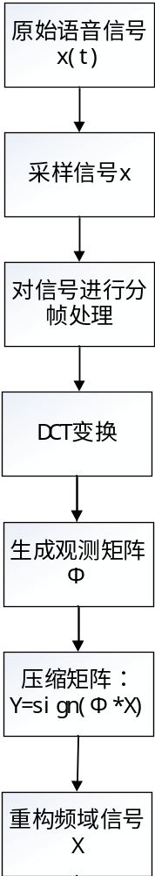
方案设计

Slide 4

研究进度
语音信号的稀疏表示
观测矩阵的构造
压缩感知基本理论
语音的压缩

Slide 5

后期计划
重构算法
论文修改
仿真实验

Slide 6


谢
谢

